Slide 1

Ny opplæringspakke:
Lindrende behandling og omsorg
For styrking av den grunnleggende kompetansen i den kommunale helse- og omsorgstjenesten
Målgruppe: sykepleiere, helsefagarbeidere og assistenter
Notes:
Utviklet av Aldring og helse på oppdrag fra Helsedirektoratet
Tilgjengelig hos www.aldringoghelse.no

Slide 2
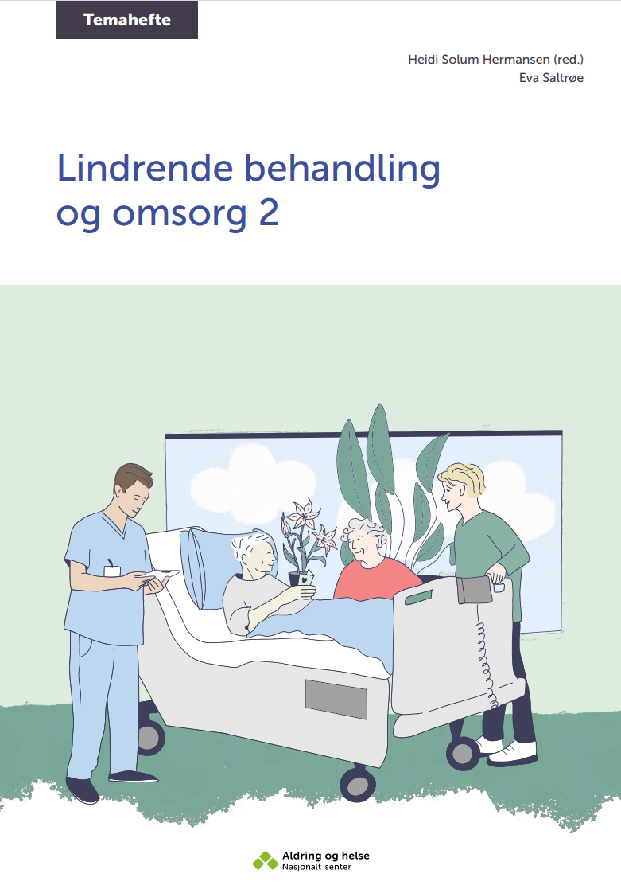


Opplæringspakken består av:
To temahefter (PDF) – til gratis nedlasting og papirversjon til kostpris
En anbefalt læringsmodell med forslag til program for fem samlinger
Læringsressurser: Filmbank og casebank – begge med refleksjonsspørsmål
Innføringshefte for gruppeleder med råd og tips
Webinarserie for gruppeledere høsten 2026
  Du finner opplæringspakken her:
  Palliasjon: Lindrende behandling og omsorg - Nasjonalt senter for aldring og helse (aldringoghelse.no)

Slide 3
Anbefalt læringsmodell
Grupper på 6-7 deltakere på egen arbeidsplass eller på tvers av tjenester i kommunen
En gruppeleder
Fem samlinger fordelt på omtrent én samling i måneden
En varighet på minst to timer per samling
Forberedelse – faglig introduksjon – felles refleksjon
Flere råd og tips finnes i innføringshefte for gruppeledere
Ledelsesforankring og avklarte rammer

Slide 4

Innføringshefte for gruppeledere

Slide 5
En webinarserie for gruppeledere - høsten 2026
En gratis webinarserie som skal styrke gruppeledere for små erfarings- og refleksjonsgrupper.
Målet er å gi støtte, trygghet og praktiske verktøy i gruppelederrollen.
Mer informasjon om tidspunkt, program og påmelding publiseres på www.aldringoghelse.no når det er klart.
Notes:
Webinarene vil inneholde:
Introduksjon til opplæringspakken for arbeid med erfarings- og refleksjonsgrupper
Støtte og opplæring i gruppeleder- og veilederrollen
Øvelser og erfaringsdeling i Teams-grupperom
Test av verktøy og praktiske metoder
Webinarserien planlegges satt opp også i 2027, med forbehold om tilgjengelige midler.

Slide 6
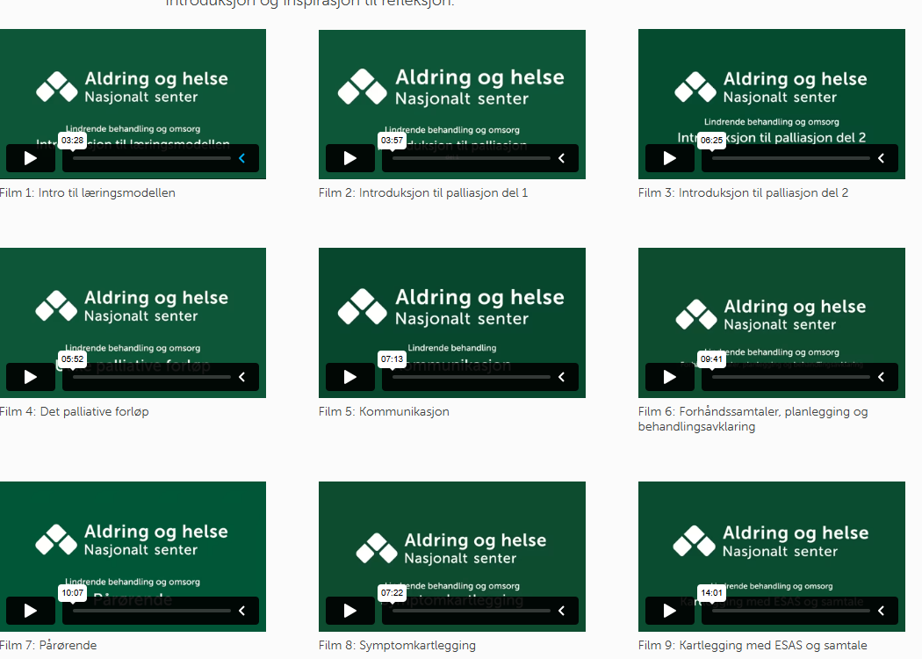
Filmbank
Korte fagfilmer som kan brukes før eller under gruppesamlingene
Gir et felles faglig utgangspunkt
Skaper inspirasjon til refleksjon i gruppen
Kan også brukes i avdelingsmøter, internundervisning, fagdager og kurs

Slide 7
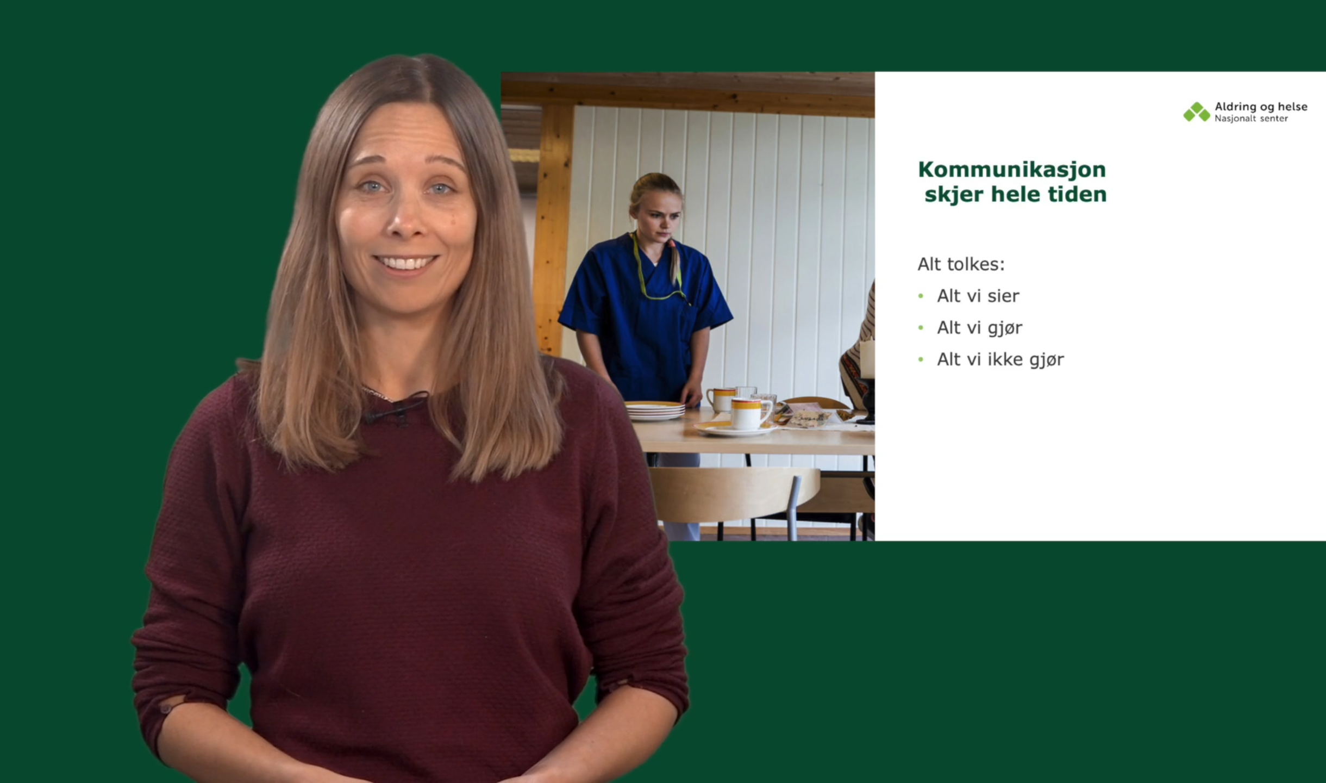
Intro til læringsmodellen
Intro til palliasjon
Det palliative forløp
Kommunikasjon
Forhåndssamtaler, planlegging og behandlingsavklaring
Pårørende
Symptomkartlegging
Kartlegging med ESAS og samtale
Symptomlindring
Eksistensielle og åndelige behov
Kulturelle perspektiver
Hjemmetid og hjemmedød
Overgang til døende fase
Dødsøyeblikket og tiden etter
Personer med utviklingshemming
Alvorlig somatisk sykdom hos personer med ruslidelse
Organisering og tverrfaglig samarbeid – to eksempler
Temaer i filmene
Heidi Solum Hermansen formidler fagstoff på en enkel og god måte

Slide 8
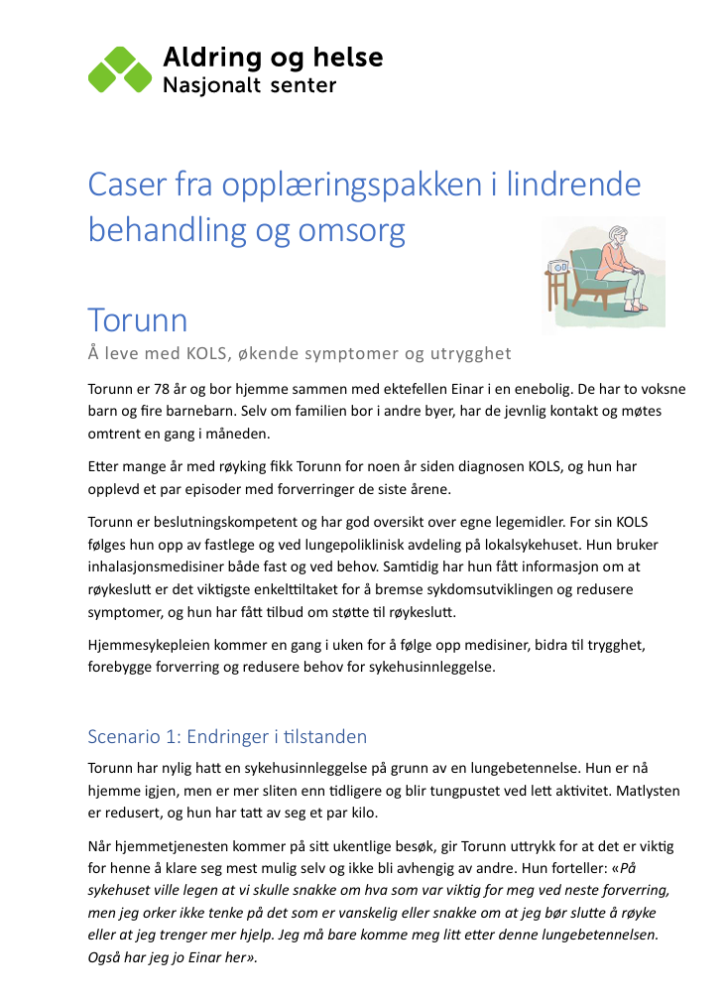
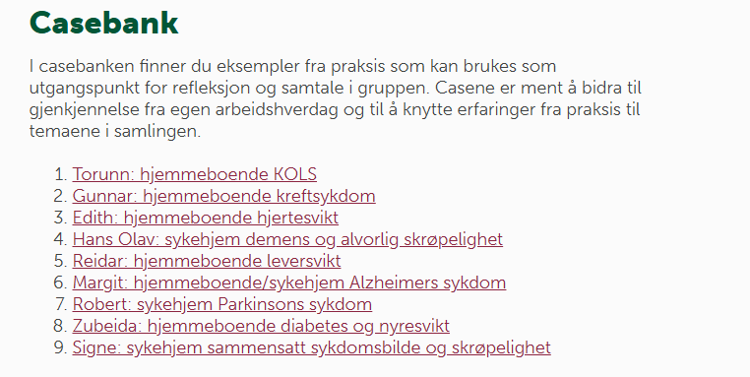

Slide 9
Aldring og helses rolle og bidrag i arbeidet med opplæringspakken
Tilbyr fagstøtte til kompetanseheving til helse- og omsorgstjenesten gjennom ABC-opplæring, kurs, webinarer, læringspakker og veiledningsmateriell.
Har utviklet opplæringspakken om lindrende behandling og omsorg på oppdrag fra Helsedirektoratet.
Drifter temasiden for palliasjon med læringsressurser for grupper og gruppeledere.
Tilbyr et webinar for gruppeledere som en del av opplæringspakken.
Svarer på spørsmål om bruk av opplæringspakken, læringsressursene og hvordan kommuner kan ta materialet i bruk i egen internopplæring

